Slide 1




 СЛУЖБОВЕ ПРОГРАМНЕ ЗАБЕЗПЕЧЕННЯ
Запис iнформацiї на оптичні носії. Форматування та копіювання дискiв

Slide 2
Запис iнформацiї на оптичнi носії. Форматування та копіювання дискiв
Файловi системи:
FAT, FAT32, NTFS;
файловi системи оптичних дискiв;
типи оптичних дискiв.
Програми запису оптичних дискiв:
запис даних;
запис мультимедійної iнформацiї;
створення образу диска;
запис образу диска.

Slide 3


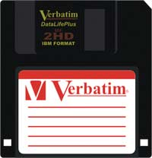

Типи дискiв
CD_R — компакт-диск з постійною пам’яттю, призначений для зберігання й читання iнформацiї (700–800 Мбайт)
150 тис. сторiнок тексту
17 Бiблiй
500 дискет
CD_RW — компакт-диск, для якого передбачена можливість повторного запису iнформацiї.

Slide 4
Типи дискiв
DVD диски
Digital Video Disks
Мiстить до 4,7 Гбайт і більше
Розрiзняють два види DVD — дискiв: DVD_RW i DVD_R.

Slide 5
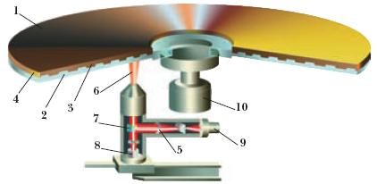
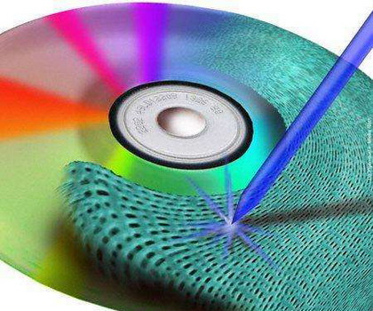

Запис на оптичний диск

Slide 6
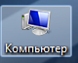








Програми для запису на диск
Програма Мій комп'ютер
Програмнi пакети
Для роботи з образами дискiв
Alcohol 120%
Nero
DaemonTolls
Ashampoo
CloneCD
Програми для запису
SmallCD
Cdex

Slide 7
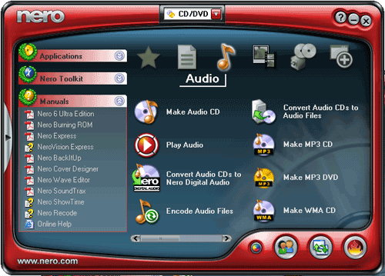
Практичні запитання
1. Завантажити програму для запису диска.
2. З’ясувати та записати основнi можливостi вибраного пакета.
3. Створити проект, використавши для запису папку ПРОЕКТ.
4. Записати обсяг папки.
5. Встановити опцiї: швидкiсть запису, фiналiзувати диск.
6. Записати диск.
7. Перевiрити записаний диск (переглянути його вмiст, вiдкрити декiлька файлiв).

